Slide 1

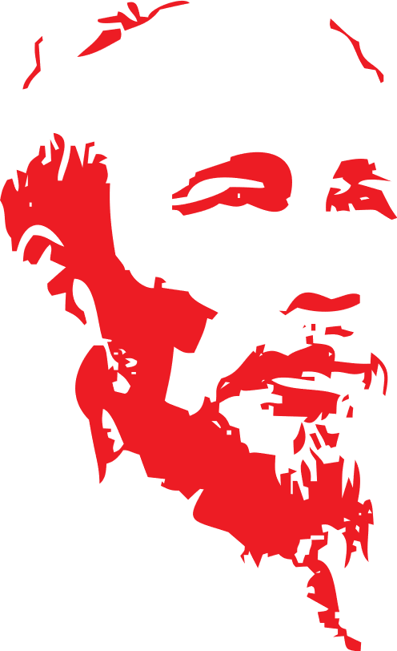

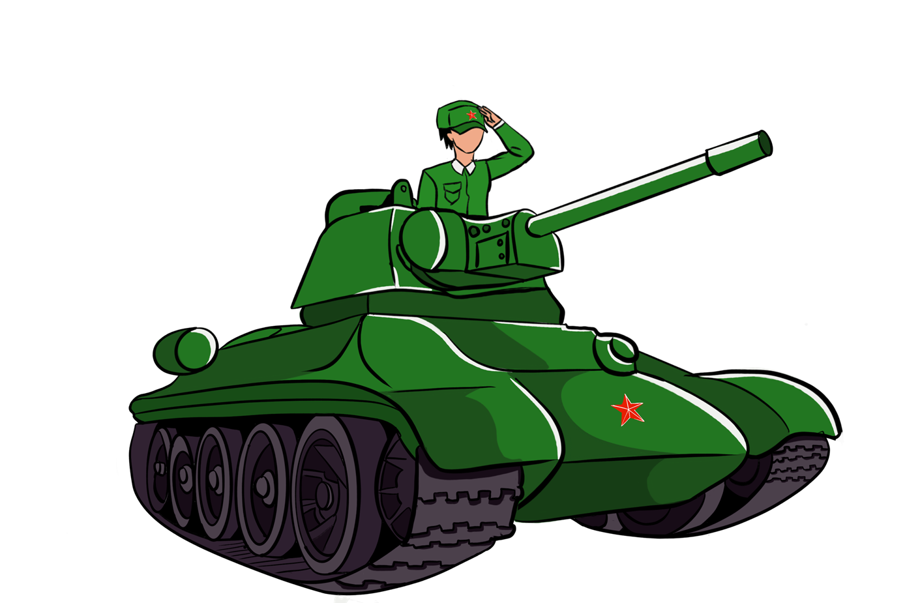
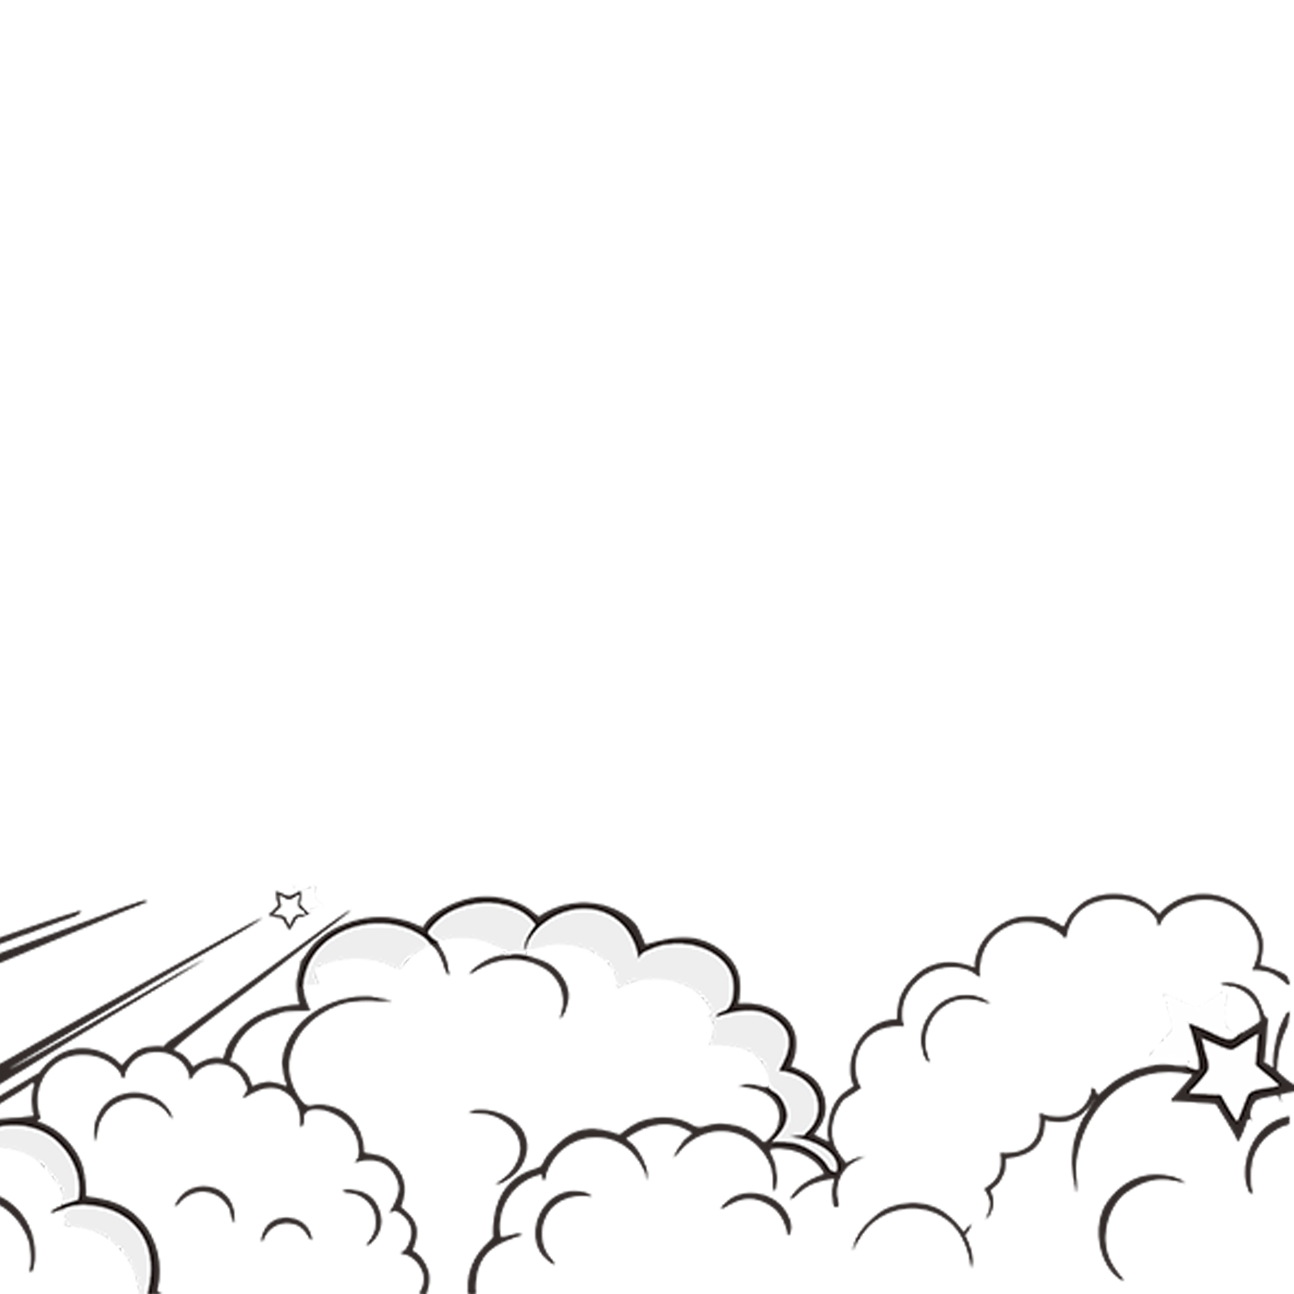


TIẾN VÀO
DINH ĐỘC LẬP

Slide 2





LỊCH SỬ
TIẾN VÀO DINH ĐỘC LẬP

Slide 3







KHỞI ĐỘNG

Slide 4











Hiệp định Pa – ri về Việt Nam được kí
vào thời gian nào?
21/7/1954
30/12/1972
19/5/1959
27/1/1973

Slide 5


Em hãy nêu ý nghĩa của Hiệp định Pa - ri?
Hiệp định Pa - ri đánh dấu bước phát triển của cách mạng Việt Nam, buộc Đế quốc Mĩ phải rút quân khỏi nước ta. Đây là thuận lợi để nhân dân ta đẩy mạnh đấu tranh, tiến tới giành thắng lợi hoàn toàn, giải phóng miền Nam, thống nhất đất nước.

Slide 6
TIẾN VÀO
DINH ĐỘC LẬP

Slide 7
KHÁM PHÁ

Slide 8
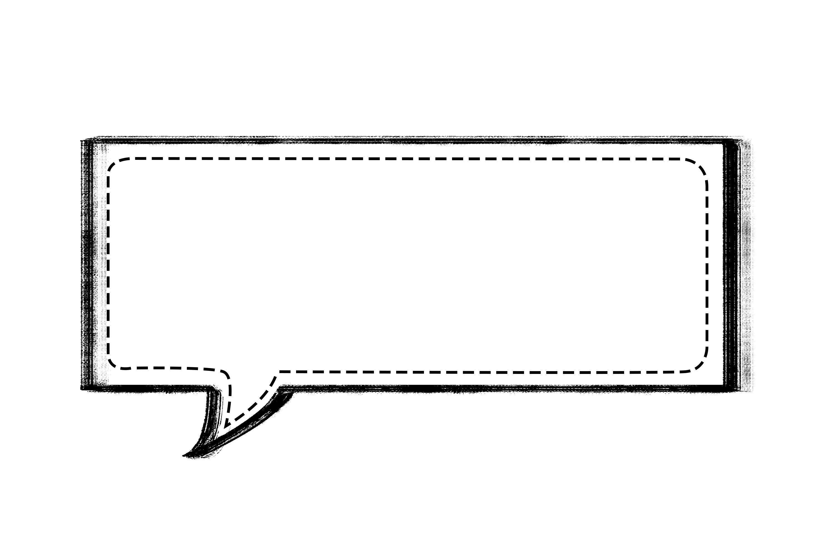
Chiến dịch
mang tên Hồ Chí Minh
bắt đầu lúc nào?
Nhằm mục đích gì?

Slide 9





Chiến dịch
mang tên Hồ Chí Minh
bắt đầu lúc 17 giờ,
ngày 26/4/1975 nhằm
giải phóng Sài Gòn.

Slide 10
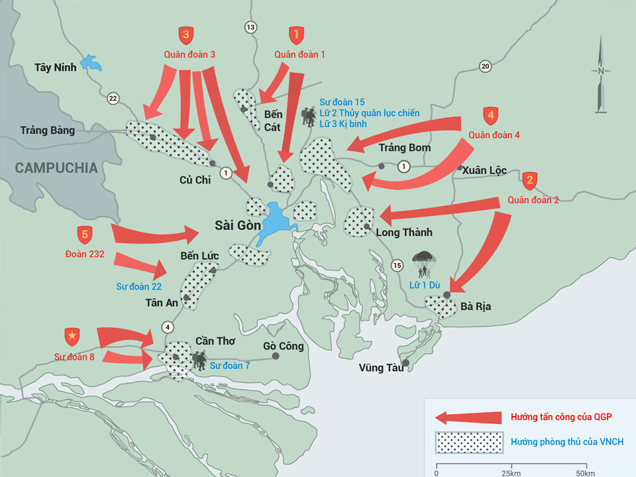


Hướng Tây Bắc -Quân đoàn 3
Hướng Bắc - Quân đoàn 1
LƯỢC ĐỒ CHIẾN DỊCH HỒ CHÍ MINH
Hướng Đông -
Quân đoàn 4
Hướng Tây - Tây Nam
Đoàn 232 và Sư đoàn 8
Hướng Đông Nam -
Quân đoàn 2
Notes:
Theo kế hoạch tác chiến được Bộ Chỉ huy chiến dịch thông qua lần cuối cùng (ngày 22/4/1975), đại quân ta nhanh chóng cơ động, hình thành thế bao vây tiến công Sài Gòn từ 5 hướng: Hướng Tây Bắc - Quân đoàn 3; hướng Bắc - Quân đoàn 1; hướng Đông Nam - Quân đoàn 2; hướng Đông - Quân đoàn 4; hướng Tây và Tây Nam - Đoàn 232 và Sư đoàn 8 (Quân khu 8)

Slide 11

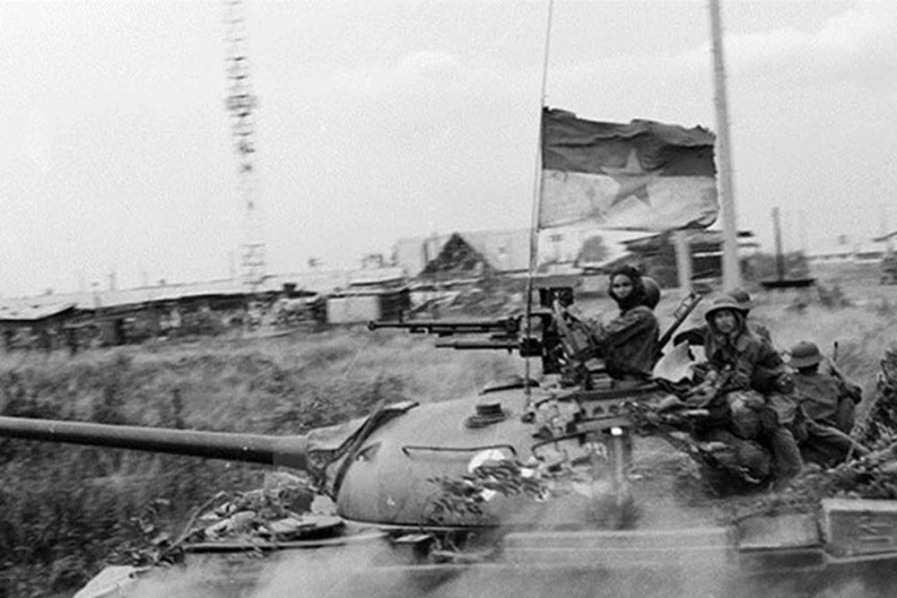
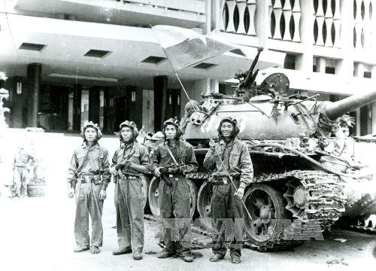
Tại mũi tiến công phía Đông, lữ đoàn xe tăng 203 dẫn đầu được giao nhiệm vụ phối hợp với các đơn vị bạn cắm lá cờ cách mạng trên nóc Dinh Độc Lập.

Slide 12


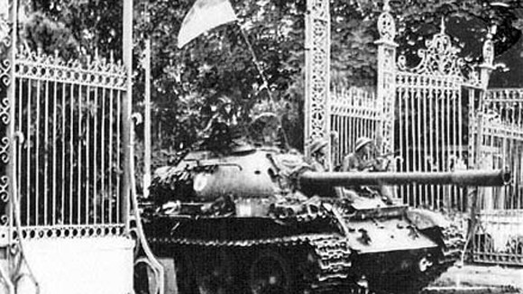


Cảnh xe tăng quân ta tiến vào Dinh Độc Lập.
Xe tăng 843 do đồng chí Bùi Quang Thận đi đầu húc vào cổng phụ và bị kẹt lại.
Xe tăng 390 do đồng chí Vũ Đăng Toàn chỉ huy húc thẳng cổng chính, tiến vào Dinh Độc Lập.

Slide 13
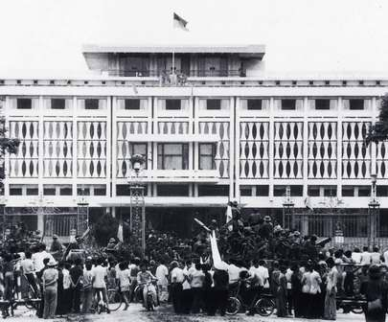
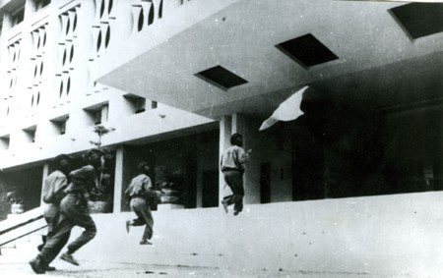
Đồng chí Bùi Quang Thận nhanh chóng tiến đến toà nhà và cắm cờ giải phóng trên nóc Dinh Độc Lập.

Slide 14


Sự kiện quân ta tiến vào Dinh Độc Lập chứng tỏ điều gì?
Thảo luận
nhóm
Sự kiện quân ta tiến vào Dinh Độc Lập - cơ quan cao cấp của chính quyền Sài Gòn chứng tỏ quân địch đã chính thức thua trận,
cách mạng thành công.

Slide 15




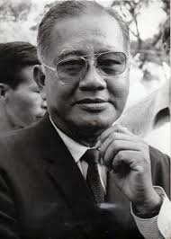



Dương Văn Minh (1916-2001) là một cựu tướng lĩnh Bộ binh của Quân đội Việt Nam Cộng hòa, cấp bậc Đại tướng. Ông xuất thân từ khóa đầu tiên ở Trường Sĩ quan Võ bị Quốc gia Việt Nam do Chính quyền Pháp tại Liên bang Đông Dương mở ra ở miền Đông Nam phần Việt Nam với mục đích đào tạo người bản xứ trở thành sĩ quan phục vụ cho Quân đội Thuộc địa Pháp. Thời gian tại ngũ, ông được đảm trách những chức vụ chuyên về lĩnh vực Chỉ huy và Tham mưu. Ông là một trong số ít sĩ quan được phong cấp tướng thời Đệ nhất Cộng hòa (Thiếu tướng năm 1955) và cũng là một trong 5 quân nhân được thăng cấp Đại tướng trong Quân lực Việt Nam Cộng hòa. Ông cũng là một chính khách từng giữ vị trí Quốc trưởng trong giai đoạn (1963-1964) và là Tổng thống cuối cùng của Việt Nam Cộng hòa.

Slide 16

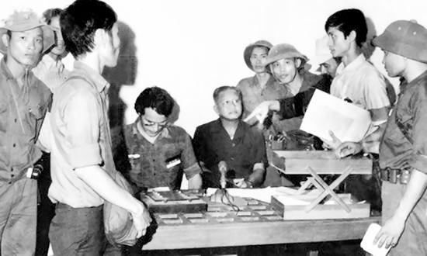
Tại sao Dương Văn Minh phải ra lệnh đầu hàng không điều kiện?
Vì lúc đó quân đội chính quyền Sài Gòn rệu rã, bị quân đội Việt Nam đánh tan. Mĩ cũng tuyên bố thất bại và rút quân khỏi miền Nam
Việt Nam.
Thảo luận
nhóm

Slide 17



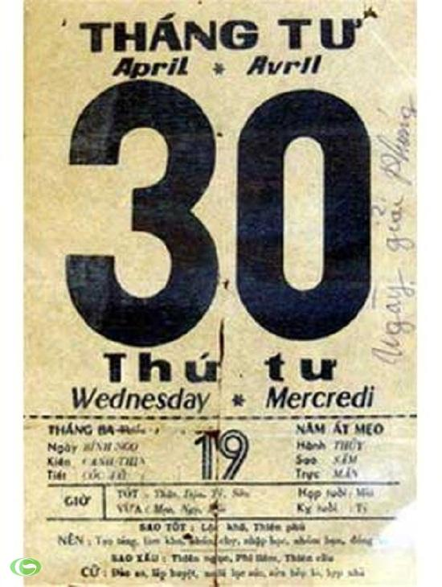
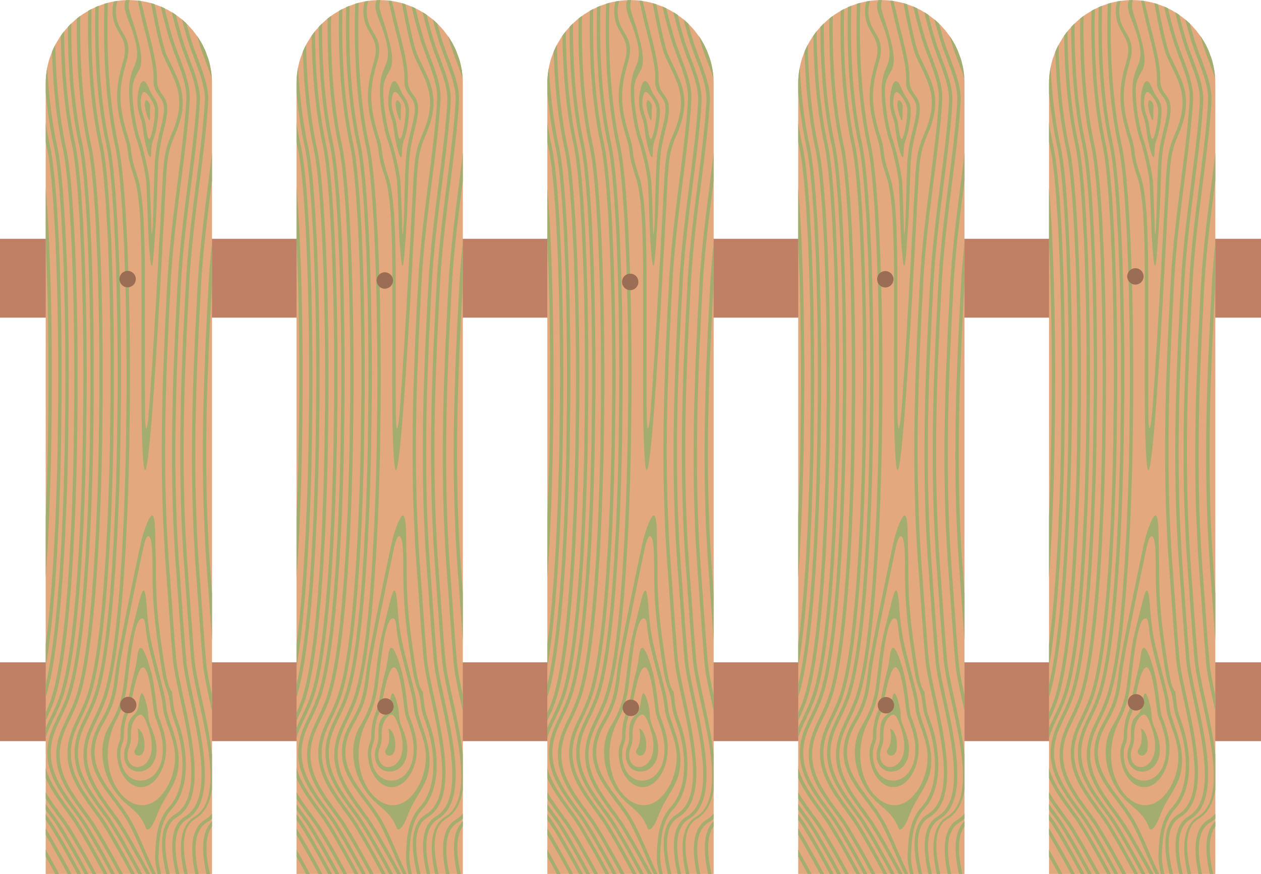
Giờ phút thiêng liêng khi
quân ta chiến thắng là lúc nào?
11 giờ 30 phút ngày 30/4/1975, thời khắc quân ta giải phóng Sài Gòn, kết thúc chiến dịch Hồ Chí Minh.

Slide 18




Em hãy nêu ý nghĩa của chiến dịch
lịch sử Hồ Chí Minh ?

Slide 19

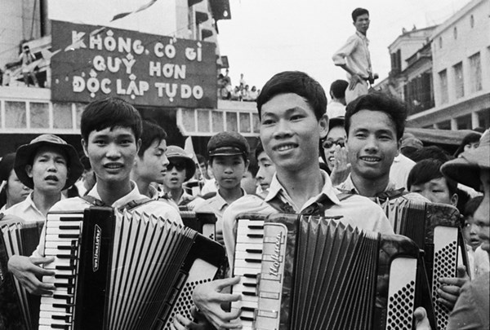
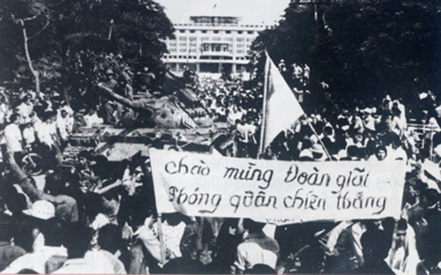
- Chiến thắng đã đánh tan quân xâm lược Mĩ và quân đội Sài Gòn, giải phóng hoàn toàn miền Nam, chấm dứt 21 năm chiến tranh.
- Từ đây, hai miền Nam- Bắc được thống nhất, đất nước được độc lập, tự do...

Slide 20


CỦNG CỐ
Ngày 30 – 4 – 1975, quân ta giải phóng Sài Gòn, kết thúc chiến dịch Hồ Chí Minh lịch sử. Đất nước được thống nhất và độc lập.

Slide 21

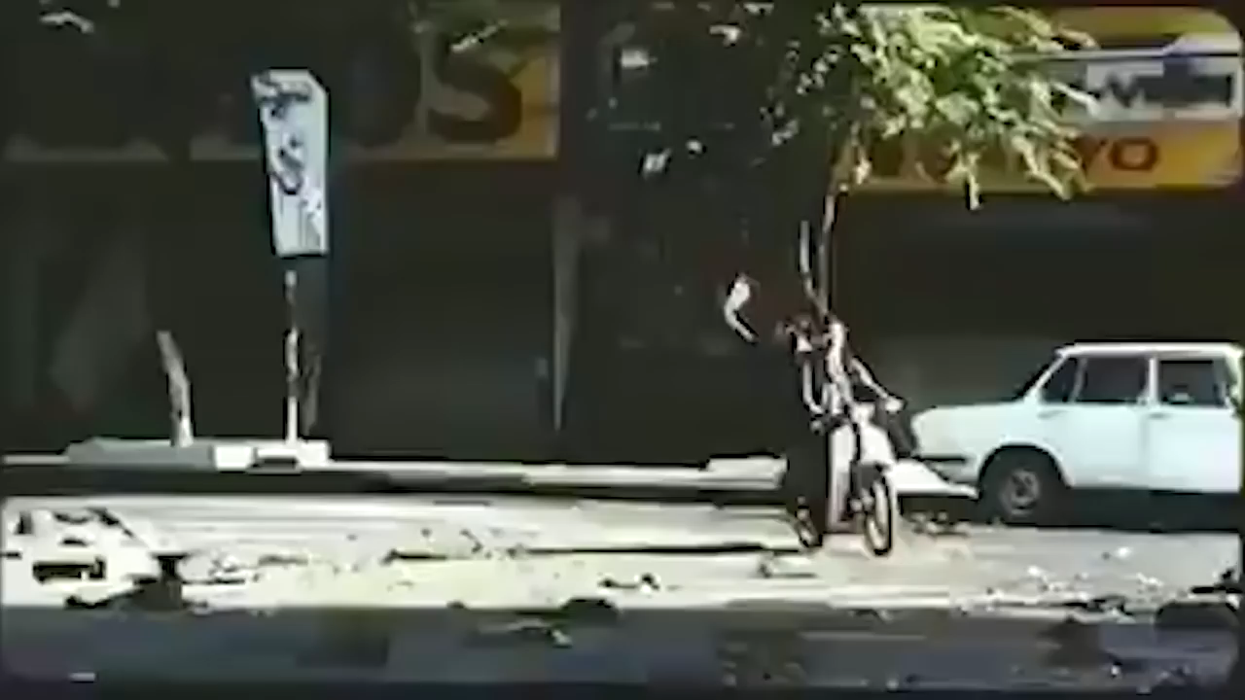

Slide 22
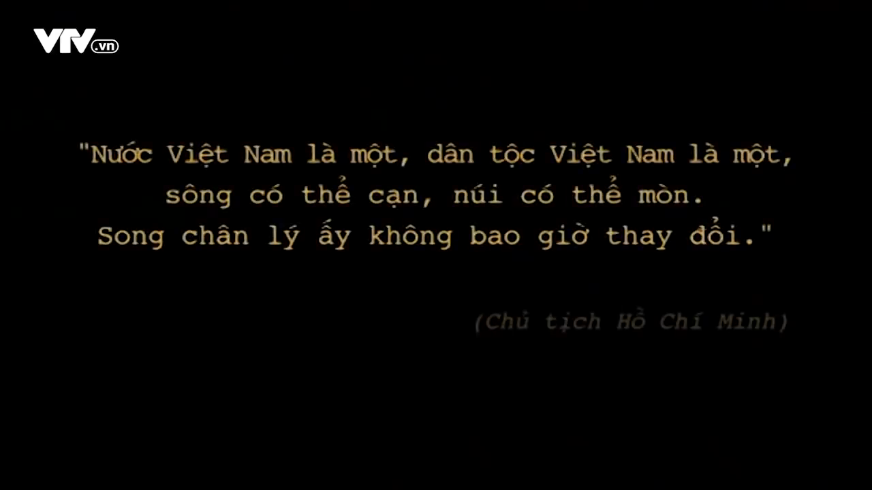

Slide 23

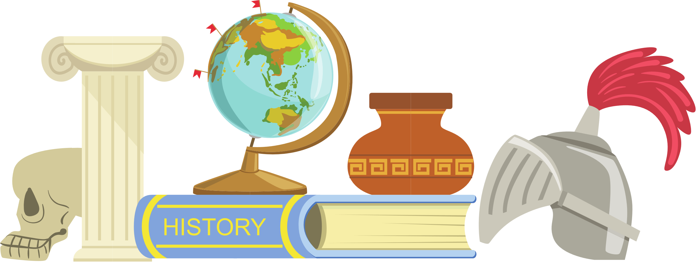
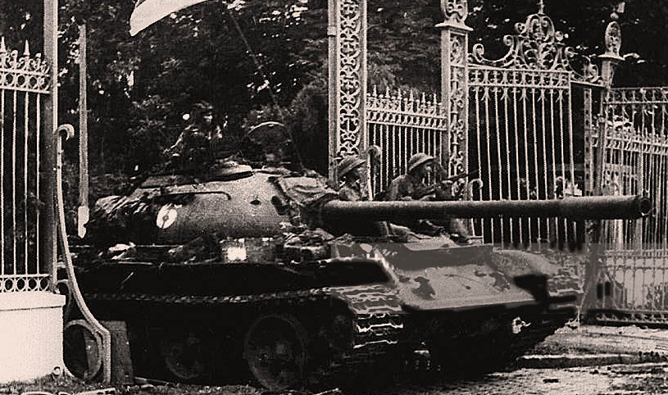


1
5
3
7
4
2
6
8

Slide 24




CÂU HỎI SỐ 1
Lữ đoàn xe tăng nào dẫn đầu được giao nhiệm vụ phối hợp với các đơn vị bạn cắm lá cờ cách mạng trên nóc Dinh Độc Lập.
1
2
3
Lữ đoàn 309
Lữ đoàn 843
Lữ đoàn 203
Hãy viết câu hỏi mà bạn muốn hỏi học sinh của mình và phân bổ chỗ trống bên dưới cho câu trả lời.

Slide 25

Chúc mừng
Bạn đã giúp nhà sử học tìm ra 1 manh mối lịch sử!

Slide 26

Hãy cố gắng
Nhà sử học không tìm được manh mối lịch sử nào cả!

Slide 27
CÂU HỎI SỐ 2
Ai là tổng thống cuối cùng của chính quyềnViệt Nam Cộng hòa?
1
2
3
Dương Văn Minh
Nguyễn Văn Thiệu
Ngô Đình Diệm
Hãy viết câu hỏi mà bạn muốn hỏi học sinh của mình và phân bổ chỗ trống bên dưới cho câu trả lời.

Slide 28
Chúc mừng
Bạn đã giúp nhà sử học tìm ra 1 manh mối lịch sử nữa!

Slide 29
Hãy cố gắng
Nhà sử học không tìm được manh mối lịch sử nào!

Slide 30
CÂU HỎI SỐ 3
Dương Văn Minh nhận chức Tổng thống được bao nhiêu ngày?
1
2
3
1 ngày
2 ngày
3 ngày
Hãy viết câu hỏi mà bạn muốn hỏi học sinh của mình và phân bổ chỗ trống bên dưới cho câu trả lời.

Slide 31
CÂU HỎI SỐ 4
Giờ phút thiêng liêng khi quân ta chiến thắng là lúc nào?
1
2
3
11 giờ 30 phút
12 giờ
12 giờ 30 phút
Hãy viết câu hỏi mà bạn muốn hỏi học sinh của mình và phân bổ chỗ trống bên dưới cho câu trả lời.

Slide 32
CÂU HỎI SỐ 5
Chiến dịch giải phóng Sài Gòn – Gia Định còn có tên gọi khác là gì?
1
2
3
Chiến dịch Điện Biên Phủ
Chiến dịch Hồ Chí Minh
Chiến dịch tết Mậu Thân
Hãy viết câu hỏi mà bạn muốn hỏi học sinh của mình và phân bổ chỗ trống bên dưới cho câu trả lời.

Slide 33
CÂU HỎI SỐ 6
Sau một tháng Tổng tiến công và nổi dậy, quân ta đã giải phóng toàn bộ nơi nào?
1
2
3
Tây Nguyên
Phước Long
Quảng Trị
Hãy viết câu hỏi mà bạn muốn hỏi học sinh của mình và phân bổ chỗ trống bên dưới cho câu trả lời.

Slide 34
CÂU HỎI SỐ 7
Dương Văn Minh ngồi cùng khoảng bao nhiêu thành viên Chính phủ và viên chức cấp cao?
1
2
3
Khoảng 40 người
Khoảng 45 người
Khoảng 50 người
Hãy viết câu hỏi mà bạn muốn hỏi học sinh của mình và phân bổ chỗ trống bên dưới cho câu trả lời.

Slide 35
CÂU HỎI SỐ 8
Dương Văn Minh ngồi ở đâu trong Dinh?
1
2
3
Phòng họp lớn
Phòng làm việc tổng thống
Phòng tham mưu tác chiến
Hãy viết câu hỏi mà bạn muốn hỏi học sinh của mình và phân bổ chỗ trống bên dưới cho câu trả lời.

Slide 36


Dặn dò
Chuẩn bị cho tiết lịch sử tuần 29 “Hoàn thành thống nhất đất nước”.

Slide 37

CHÀO CÁC EM !

